Slide 2
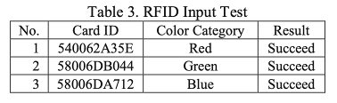
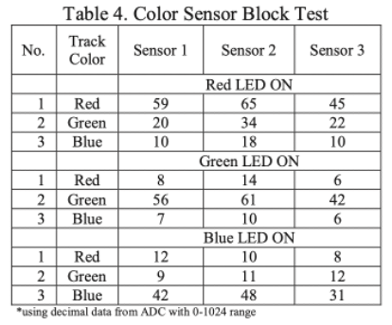
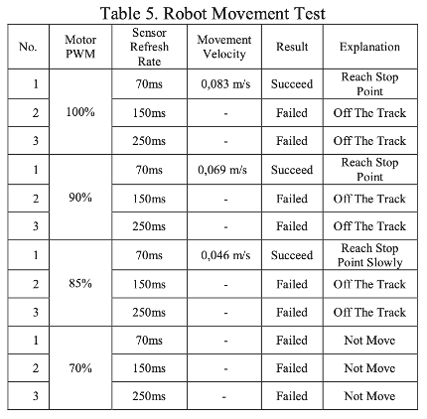
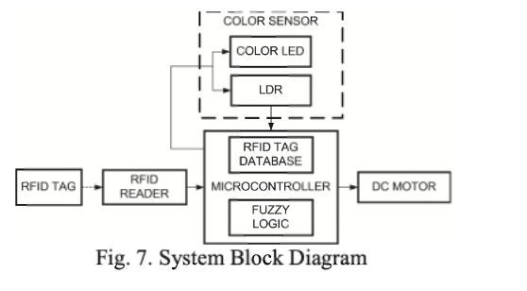
2. 문헌 조사
논문 1) Design and implementation of RFID line-follower robot system with color detection capability using fuzzy logic
성격
학술논문 (2015 International Conference on Control, Electronics, Renewable Energy and Communications, IEEE 등재)
요약
본 연구는 RFID 인식 시스템과 퍼니 논리(Mamdani 모델)를 결합한 라인 트레이서 로봇 시스템 개발에 초점을 맞췄다. LED-LDR 기반 컬러 센서로 RGB 색상 라인을 구별하고, RFID 카드를 통해 사용자 권한을 제한하며, 퍼지 로직으로 모터 제어를 최적화했다. 이를 통해 0.082m/s 속도로 라인을 따라 이동하며, 100% 정확도로 색상 및 RFID 인증을
수행했다.
구조그림
결과그림

